Slide 1
CES-10 INTRODUÇÃO À COMPUTAÇÃO
Aulas Práticas – 2018
Capítulo VIII
Strings, Estruturas e Subprogramas sem Parâmetros

Slide 2
Tema do Lab 8: Copa do Mundo de 2018 - 1ª Fase
Ler as informações sobre a primeira fase da copa e fazer um relatório contendo, para cada um dos 8 grupos:
  Os resultados dos jogos
  Uma tabela contendo os nomes das seleções e mais seus pontos ganhos, seu números de vitórias, de gols marcados, de gols sofridos e saldos de gols
  O nome da seleção primeira e segunda colocada

Slide 3
Tema do Lab 8: Copa do Mundo de 2014 - 1ª Fase
Os nomes das 32 seleções devem ser lidos de um arquivo
Os resultados de todos os jogos de cada grupo devem ser fornecidos pelo operador
O referido relatório deve ser escrito num arquivo

Slide 4
Programa 8.1: Leitura dos nomes das seleções e montagem da estrutura de todos os grupos e suas informações
typedef char cadeia[26];
typedef struct selecao selecao;
struct selecao {
cadeia nome;
int pontos, vitorias, golspro, golscontra, saldogols;
};
Sejam as declarações à esquerda
São as informações sobre uma seleção
tipo selecao
nome
pontos
vitorias
golspro
golscontra
saldogols

Slide 5
typedef struct grupo grupo;
struct grupo {
char nome;
selecao VetorSelecoes[5];
int Resultados[6][2];
cadeia primeiro, segundo;
};
grupo VetorGrupos[9];
Sejam agora as declarações para um grupo de seleções
O elemento zero de VetorSelecoes não será usado
Sua representação gráfica
tipo grupo
nome
0
1
VetorSelecoes
0
int
int
char
0
#######
1
int
int
primeiro
1
selecao
2
int
int
cadeia
2
selecao
3
int
int
3
selecao
int
int
segundo
4
cadeia
4
selecao
int
int
5
Resultados

Slide 6
grupo VetorGrupos[9];
O elemento zero de VetorGrupos não será usado
VetorGrupos
 | nome | VetorSelecoes | Resultados | primeiro | segundo
0 | # | ######### | ######## | ### | ###
1
2
3
4
5
6
7
8

Slide 7
A matriz Resultados:
VetorSelecoes
Seleção 1
x
Seleção 2
#######
0
selecao
1
selecao
2
Seleção 3
x
Seleção 4
0
1
selecao
3
0
int
int
1ª Rodada
selecao
Seleção 1
x
Seleção 3
1
int
int
4
2
int
int
2ª Rodada
Seleção 2
x
Seleção 4
3
int
int
4
int
int
3ª Rodada
Seleção 1
x
Seleção 4
5
int
int
Resultados
Seleção 2
x
Seleção 3

Slide 8
#include <stdio.h>
#include <stdlib.h>
#include <string.h>
typedef char cadeia[26];
/* Estrutura para as informacoes sobre cada selecao em seu grupo */
typedef struct selecao selecao;
struct selecao {
cadeia nome;
int pontos, vitorias, golspro, golscontra, saldogols;
};
Copiar, salvar e executar o programa à esquerda
Continua no próximo slide

Slide 9
/* Estrutura para as informacoes de cada grupo */
typedef struct grupo grupo;
struct grupo {
char nome;
selecao VetorSelecoes[5];
int Resultados[6][2];
cadeia primeiro, segundo;
};
/* Variaveis globais */
FILE *FileIn, *FileOut;
grupo VetorGrupos[9];
O arquivo com os nomes das 32 seleções é fornecido pelo professor:
ListaSelecoes.txt (aba de Códigos da página)
Abrir esse arquivo
Continua no próximo slide

Slide 10
/* Funcao LerSelecoes: leitura dos nomes das selecoes e colocacao em seus respectivos grupos */
void LerSelecoes () {
int i, j, lenght; char nomegrupo, c;
for (i = 1, nomegrupo = 'A'; i <= 8; nomegrupo++, i++) {
VetorGrupos[i].nome = nomegrupo;
for (j = 1; j <= 4; j++) {
fgets(VetorGrupos[i].VetorSelecoes[j].nome,31,FileIn);
lenght = strlen (VetorGrupos[i].VetorSelecoes[j].nome);
VetorGrupos[i].VetorSelecoes[j].nome[lenght-1] = '\0';
VetorGrupos[i].VetorSelecoes[j].pontos = 0;
VetorGrupos[i].VetorSelecoes[j].vitorias = 0;
VetorGrupos[i].VetorSelecoes[j].golspro = 0;
VetorGrupos[i].VetorSelecoes[j].golscontra = 0;
VetorGrupos[i].VetorSelecoes[j].saldogols = 0;
}
}
}
0
1
2
lenght-1
lenght
25
-----------------------------
\n
\0
------------------
Nenhuma seleção tem mais de 20 caracteres
O <enter> será o último caractere armazenado, antes do ‘\0’; ele deve ser eliminado
Continua no próximo slide

Slide 11
/* Funcao EscreverGrupos: escrita das informacoes sobre os grupos */
void EscreverGrupos () {
int i, j;
for (i = 1; i <= 8; i++) {
fprintf (FileOut, "\n\nGRUPO %c: ", VetorGrupos[i].nome);
fprintf (FileOut, "\n\n%-20s|%8s|%8s|%8s|%8s|%8s",
"Selecao", "Pontos", "Vitorias", "GolsPro", "GolsCon", "SaldGols");
fprintf (FileOut,
"\n--------------------|--------|--------|--------|--------|--------");
for (j = 1; j <= 4; j++)
fprintf (FileOut, "\n%-20s|%8d|%8d|%8d|%8d|%8d",
VetorGrupos[i].VetorSelecoes[j].nome,
VetorGrupos[i].VetorSelecoes[j].pontos, VetorGrupos[i].VetorSelecoes[j].vitorias,
VetorGrupos[i].VetorSelecoes[j].golspro, VetorGrupos[i].VetorSelecoes[j].golscontra,
VetorGrupos[i].VetorSelecoes[j].saldogols);
}
}
Continua no próximo slide

Slide 12
/* Funcao main */
int main () {
/* Abertura dos arquivos de entrada e de saida */
FileIn = fopen ("ListaSelecoes.txt", "r");
FileOut = fopen ("RelatorioCopa2018.txt", "w");
fprintf (FileOut, "COPA DO MUNDO DE 2018");
/* Avisos de sobre os arquivos de entrada e saida */
printf ("Processamento das informacoes da Copa do Mundo de 2014\n\n");
printf ("\tArquivo ListaSelecoes.txt: Contem o nome das 32 selecoes da Copa\n\n");
printf ("\tArquivo RelatorioCopa2018.txt: Relatorio da Copa\n");
/* Processamento das informacoes sobre a Copa */
LerSelecoes ();
EscreverGrupos ();
/* Fechamento da tela */
printf ("\n\n"); system ("pause"); return 0;
} /* Fim da funcao main */

Slide 13
No vídeo:
Processamento das informacoes da Copa do Mundo de 2018
Arquivo ListaSelecoes.txt: Contem o nome das 32 selecoes da Copa
Arquivo RelatorioCopa2018.txt: Relatorio da Copa
Pressione qualquer tecla para continuar. . .
Resultado da execução

Slide 14
No arquivo RelatorioCopa2018.txt:
COPA DO MUNDO DE 2018
GRUPO A:
Selecao | Pontos|Vitorias| GolsPro| GolsCon|SaldGols
--------------------|--------|--------|--------|--------|--------
Russia | 0| 0| 0| 0| 0
Arábia Saudia | 0| 0| 0| 0| 0
Egito | 0| 0| 0| 0| 0
Uruguai | 0| 0| 0| 0| 0
GRUPO B:
Selecao | Pontos|Vitorias| GolsPro| GolsCon|SaldGols
--------------------|--------|--------|--------|--------|--------
Portugal | 0| 0| 0| 0| 0
Espanha | 0| 0| 0| 0| 0
Marrocos | 0| 0| 0| 0| 0
Irã | 0| 0| 0| 0| 0

Slide 15
No arquivo RelatorioCopa2018.txt:
GRUPO C:
Selecao | Pontos|Vitorias| GolsPro| GolsCon|SaldGols
--------------------|--------|--------|--------|--------|--------
França | 0| 0| 0| 0| 0
Austrália | 0| 0| 0| 0| 0
Peru | 0| 0| 0| 0| 0
Dinamarca | 0| 0| 0| 0| 0
GRUPO D:
Selecao | Pontos|Vitorias| GolsPro| GolsCon|SaldGols
--------------------|--------|--------|--------|--------|--------
Argentina | 0| 0| 0| 0| 0
Islândia | 0| 0| 0| 0| 0
Croácia | 0| 0| 0| 0| 0
Nigéria | 0| 0| 0| 0| 0

Slide 16
No arquivo RelatorioCopa2018.txt:
GRUPO E:
Selecao | Pontos|Vitorias| GolsPro| GolsCon|SaldGols
--------------------|--------|--------|--------|--------|--------
Brasil | 0| 0| 0| 0| 0
Suíça | 0| 0| 0| 0| 0
Costa Rica | 0| 0| 0| 0| 0
Sérvia | 0| 0| 0| 0| 0
GRUPO F:
Selecao | Pontos|Vitorias| GolsPro| GolsCon|SaldGols
--------------------|--------|--------|--------|--------|--------
Alemanha | 0| 0| 0| 0| 0
México | 0| 0| 0| 0| 0
Suécia | 0| 0| 0| 0| 0
Coreia do Sul | 0| 0| 0| 0| 0

Slide 17
No arquivo RelatorioCopa2018.txt:
GRUPO G:
Selecao | Pontos|Vitorias| GolsPro| GolsCon|SaldGols
--------------------|--------|--------|--------|--------|--------
Belgica | 0| 0| 0| 0| 0
Panamá | 0| 0| 0| 0| 0
Tunísia | 0| 0| 0| 0| 0
Inglaterra | 0| 0| 0| 0| 0
GRUPO H:
Selecao | Pontos|Vitorias| GolsPro| GolsCon|SaldGols
--------------------|--------|--------|--------|--------|--------
Polônia | 0| 0| 0| 0| 0
Senegal | 0| 0| 0| 0| 0
Colômbia | 0| 0| 0| 0| 0
Japão | 0| 0| 0| 0| 0

Slide 18
Exercício do Lab 8:
Leitura e armazenamento dos resultados das três rodadas da 1ª Fase da Copa
Para cada grupo os resultados devem ser guardados no campo-matriz Resultados de cada estrutura grupo do vetor VetorGrupos
0
1
0
int
int
1ª Rodada
1
int
int
2
int
int
2ª Rodada
3
int
int
4
int
int
3ª Rodada
5
int
int
Resultados

Slide 19
Exercício do Lab 8:
Cálculo dos pontos, do número de vitórias, de gols-pró, de gols-contra e do saldo de gols de cada seleção de cada grupo
Esse cálculo deve usar o conteúdo da matriz Resultados de cada estrutura grupo do vetor VetorGrupos
Os valores calculados devem ser armazenados no campo VetorSelecoes de cada estrutura grupo de VetorGrupos
tipo selecao
nome
pontos
vitorias
golspro
golscontra
saldogols

Slide 20
Exercício do Lab 8:
Determinação das seleções primeira e segunda colocada de cada grupo
Esse cálculo deve usar o conteúdo do vetor VetorSelecoes de cada estrutura grupo do vetor VetorGrupos
Os resultados devem ser armazenados nos campos primeiro e segundo de cada estrutura grupo do vetor VetorGrupos
Critérios de desempate:
  Pontuação (vitória =3, empate =1, derrota =0)
  Número de vitórias
  Saldo de gols (gols pró – gols contra)
  Gols marcados (gols pró)
  Ordem alfabética (strcmp)

Slide 21
Exercício do Lab 8:
Escrita de todas as informações de VetorGrupos no arquivo RelatorioCopa2018.txt
Os próximos slides mostram uma possível saída no vídeo e no arquivo RelatorioCopa2018.txt

Slide 22
Criando os Resultados Aleatórios
#include <time.h>
srand(time(NULL));
rand( )% (maxgolspro+1);

Slide 23
Usar subprogramas:
A função main não deve ter comandos que atuem diretamente sobre as struct’s do programa
  Subprogramas chamados por ela é que devem fazê-lo

Slide 24
Sugestões para a função main e os subprogramas (podem ou não ser seguidas):
/* Processamento das informacoes sobre a Copa */
LerSelecoes ();
Primeirafase ();
PrimeiroESegundoDosGrupos ();
EscreverGrupos ();
Lê os resultados de todos jogos dos grupos e atualiza a tabela de Resultados e a de Seleções de cada grupo: pontos, vitorias, golspro, golscontra e saldogols
Calcula o primeiro e o segundo colocados de todos os grupos e armazena isso nos campos de cada grupo em VetorGrupos
Deve ser alterada para escrever todas as informações de VetorGrupos

Slide 25
No arquivo RelatorioCopa2018.txt:
COPA DO MUNDO DE 2018
GRUPO A:
Rússia 2 x 0 Arabia Saudita
Egito 3 x 1 Uruguai
Russia 4 x 1 Uruguai
Egito 3 x 1 Arabia Saudita
Russia 1 x 1 Egito
Uruguai 4 x 2 Arabia Saudita
Selecao | Pontos|Vitorias| GolsPro| GolsCon|SaldGols
--------------------|--------|--------|--------|--------|--------
Russia | 7| 2| 7| 2| 5
Arábia Saudita | 0| 0| 3| 9| -6
Egito | 7| 2| 7| 3| 4
uruguai | 3| 1| 6| 9| -3
Primeiro colocado: Rússia
Segundo colocado: Egito

Slide 26
Proximos Passos
….
Ao Final da Primeira Fase imprimir os Grupos com 1° e 2° colocados
Após solicitar ao usuário que clique para ver os resultados da Fase de Oitavas de Final e assim subsequente até a Final
O arquivo a ser lido receberá na mesma linha da seleção, o máximo número de gols pró e contra
  Ex:. 7 3

Slide 27
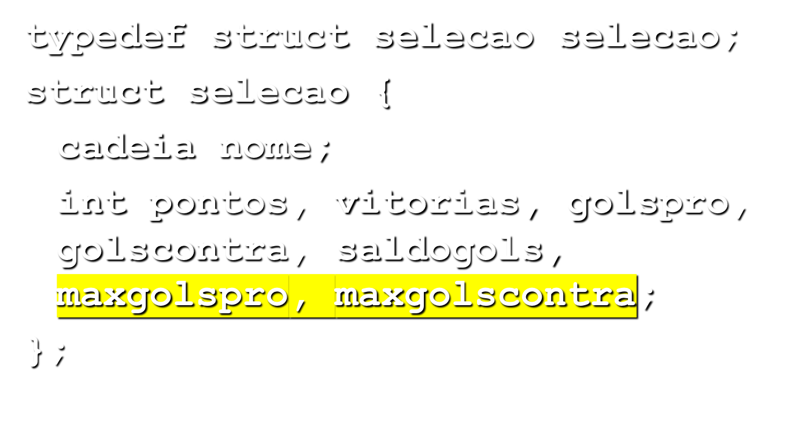

Slide 28
Proximos Passos
….
Após a Primeira Fase não haverá mais empate como resultado, ou seja, caso ocorra o programa deverá rodar novo sorteio.
A tela de apresentação dos resultados da Oitavas de Final até a Final deverá ser apresentado conforme a próxima figura, alterando pelos nomes das seleções que ficaram em primeiro e Segundo lugar de cada grupo.

Slide 29
Proximos Passos
….
A seleção que obtiver o primeiro lugar em cada grupo deverá ter sua variável maxgolspro acrescida de 1 unidade e sua variável maxgolscontra deverá ter seu valor decrementado de uma unidade.
Ex:. (1°) Alemanha 7 3 -> Alemanha 8 2
  (2°) Egito 4 3 -> Egito 4 3
O valor máximo como resultado será
Alemanha 3 X 2 Egito

Slide 30
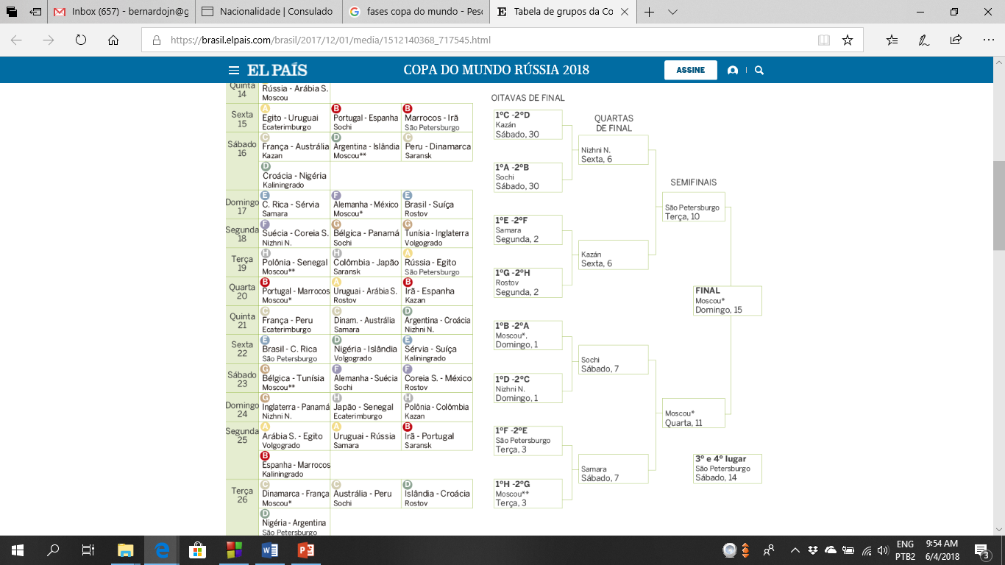

Slide 31
CES-10 INTRODUÇÃO À COMPUTAÇÃO
Aulas Práticas – 2018
Capítulo VIII
Strings, Estruturas e Subprogramas sem Parâmetros

